Slide 1






Naar het voortgezet onderwijs

Slide 2
Nieuwe school, maar welke?
Welke school past bij uw kind?
Wat zijn de interesses en talenten van uw kind?
Welk schooltype sluit het beste aan bij uw kind?
Hoe leert uw kind het beste?
Welke sfeer zoekt uw kind?
Welke oriëntatiemogelijkheden zijn er?

Slide 3
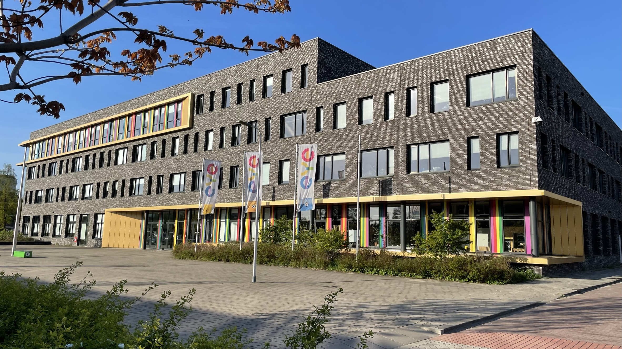

Slide 4
1. Wat zijn de interesses en talenten van uw kind?
Ieder mens heeft ergens talent voor, dus jij ook. Zoek een middelbare school die daarbij aansluit of een middelbare school die je kan helpen naar het zoeken van jouw talent.
Elke middelbare school heeft zijn eigen identiteit.

Slide 5
2. Welk schooltype sluit het beste aan bij uw kind?
Het schooladvies van de basisschool helpt om het schooltype te kiezen dat bij uw kind past. Dit is belangrijk!
De kans op succes is groter als er voor het juiste schooltype gekozen wordt.

Slide 6
Advies van de basisschool
Het schooladvies van de basisschool wijst de weg naar het juiste schooltype.
De leraren kennen de leerling al lang en baseren het advies op talenten, prestaties (cito scores), rapporten en werkhouding van de afgelopen jaren.
Het advies van de basisscholen is bindend.

Slide 7
3. Hoe leert uw kind het best?
Ieder kind leert anders, scholen bieden op verschillende manieren hun onderwijs aan. Je kunt hierbij denken aan Montessori, Dalton, de vrije school, Kunskapskolan. Sommige scholen hebben een eigen uniek onderwijsconcept.
De manier van lesgeven wordt een onderwijsconcept genoemd.
U kunt naar het onderwijsconcept informeren op de diverse scholen van voortgezet onderwijs.

Slide 8
4. Welke sfeer zoekt uw kind?
Is er een mogelijkheid om huiswerk te maken op school?
Is er een actieve leerlingenraad?
Welke festiviteiten worden er georganiseerd?
  Denk hierbij aan een kerstactiviteit, schooldisco, Valentijnsdag
  Is er een actieve feestcommissie?
Moet je als leerling veel lopen of heb je een eigen lokaal?

Slide 9
5. Welke oriëntatiemogelijkheden zijn er?
Als u weet welk advies uw kind heeft en voor welk onderwijsconcept u wilt kiezen dan kan u een of meerdere scholen gaan bezoeken.
Ga vooral naar de open dagen van scholen in de regio en proef de sfeer.
In de periode van oktober t/m februari zijn er diverse activiteiten op de middelbare scholen. Houdt hiervoor de websites in de gaten.
  Denk hierbij aan:
    Kennismakingslessen
    Informatie avonden
    Brochures
    Open huis
    Capelse scholenmarkt 13-12-2023

Slide 10
De verschillende vormen van voortgezet onderwijs
Praktijk onderwijs (PrO)
Een praktijkschool is een middelbare school waar je leert door te doen. Als uw kind hiernaartoe gaat wordt hij/zij zo goed mogelijk voorbereid op de maatschappij.
Meestal duurt de opleiding op een praktijkschool 5 jaar.

Slide 11
De verschillende vormen van voortgezet onderwijs
PrO Plus
Binnen de PrO route bieden wij ook Pro plus aan. Dit is een tweejarige brugklas, waarbij de leerlingen de theorievakken op VMBO Basis niveau aangeboden krijgen en de praktijkvakken op het niveau van Praktijkonderwijs.
Na 2 jaar VMBO Basis of route PrO.

Slide 12
Gemiddeld 14 leerlingen
Stage vanaf 1e leerjaar
Keuze uit specialisaties
(Verkoop – techniek (bouw) – dienstverlening en zorg (verzorging) – horeca – groen)
Pro – diploma
Entree - diploma
Branchecertificaten

Slide 13
Vakken leerjaar 1
Mentorles
Nederlands
Engels
Rekenen
Lichamelijke opvoeding
Drama
Beeldende vorming
Tekenen
Muziek
Omgangskunde
Burgerschap
Plant en dier

Slide 14
De verschillende branche certificaten binnen PrO
Dienstverlening & Zorg | Techniek | Horeca | Verkoop & Logistiek | Groen
Werken in de schoonmaak | Werken in de metaal | Junior Barista | Winkelmedewerker | Werken in het groen
Werken in een (zorg)instelling | Werken in het schildersbedrijf | Bedieningsasssistent | Verkoopmedewerker | Werken met bloemen
Werken in een kapsalon | Werken in de houtbranche | Keukenassistent | Heftruck | Werken in de plantenteelt
 | Werken in de fietstechniek VCA-basis |  | VCA-basis

Slide 15
VMBO (4 jaar)
Het VMBO bestaat uit vier leerwegen, de verschillen zitten vooral in de mix van theorie - en praktijklessen. Alle leerwegen geven toegang tot het middelbaarberoepsonderwijs en twee leerwegen sluiten aan op de havo.
VMBO – basis: praktische vakken, maar ook theorievakken.
VMBO – kader: praktische vakken, maar ook theorievakken.
VMBO – gemengde leerweg, vooral theorie, maar ook een praktijkvak.
VMBO – theoretische leerweg, alleen theorievakken. Deze leerweg wordt ook mavo genoemd.

Slide 16
Leerwegondersteuning
Sommige kinderen krijgen bij hun VMBO-advies ook het advies LWOO: leerwegondersteunend onderwijs. Dat betekent dat de leerling recht heeft op extra begeleiding. Zo wordt de kans vergroot op het behalen van een VMBO-diploma.
Let op: niet alle scholen van het voortgezet onderwijs bieden ook LWOO aan.

Slide 17
Profielen VMBO
Profielen VMBO-B, VMBO-K,
Aan het eind van het tweede leerjaar VMBO kiest uw zoon of dochter een profiel. Dat profiel heeft te maken met het soort beroep waarin de leerling na de middelbare school verder wil gaan. Er is een keuze uit 10 profielen. Niet elke school biedt 10 profielen aan. Het is dus van belang te weten welke profielen de school van uw keuze aanbiedt.

Slide 18
MHV
MAVO
4 jaar
Algemeen vormend onderwijs
Doorstroom naar MBO 3 of 4
Doorstroom mogelijk naar HAVO
Verplicht praktijkcomponent 24/25
HAVO
5 jaar
Algemeen vormend onderwijs
Doorstroom naar HBO
Doorstroom mogelijk naar VWO
VWO
6 jaar
Voorbereidend wetenschappelijk onderwijs
Doorstroom naar universiteit
Atheneum of gymnasium
Gymnasium niet op elke school

Slide 19
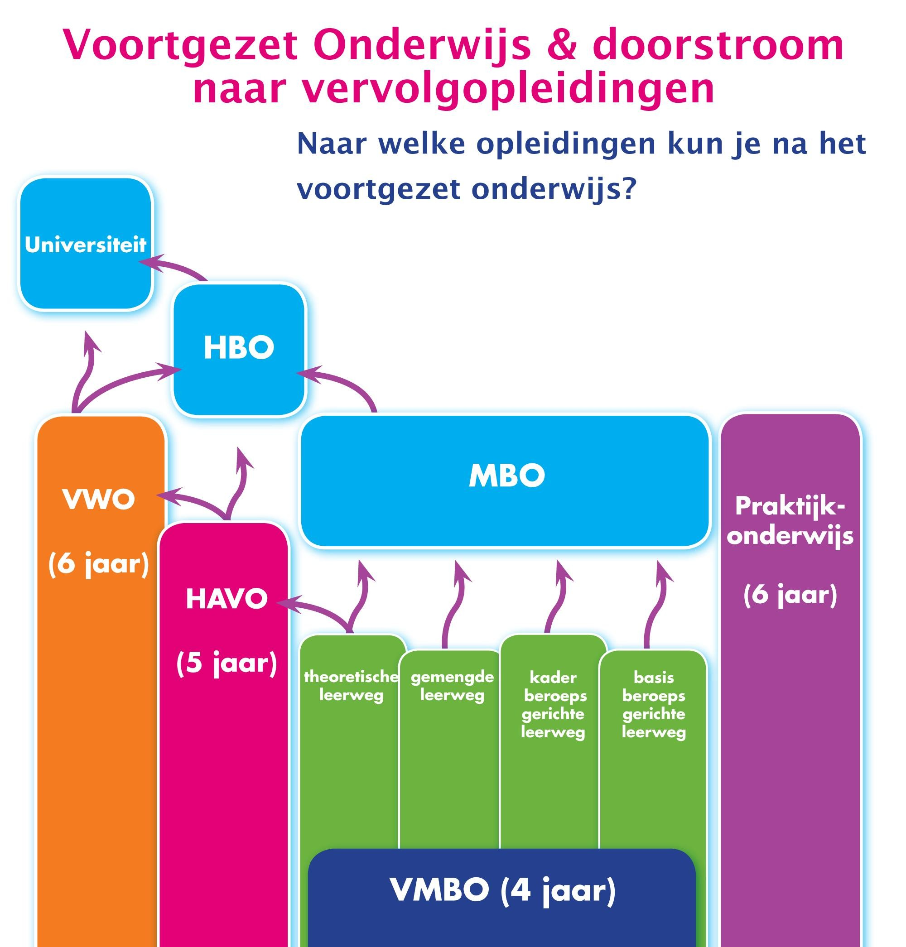

Het Nederlandse onderwijsstelsel, zo zit het in elkaar

Slide 20
Hoe meld ik mijn kind aan?
Is je advies definitief, dan kunt je aanmelden op de school die je het gekozen.
Alle VO scholen in de regio volgen de OverstapRoute van Koers VO, zie hiervoor de website: www.koersvo.nl

Slide 21
Hoe meld ik mijn kind aan?
Aanmeldperiode: 18 maart tot en met 1 april 2024
Aanmelden op één school
Wat heb je nodig?
  Adviesformulier
  Schoolkeuzeformulier
  Legitimatiebewijs

Slide 22
Meer informatie?
Pro: Kirsten Klomp – k.klomp@eyecollege.nl
VMBO: Bart van Woudenberg – b.vanwoudenberg@eyecollege.nl
Algemeen: info@eyecollege.nl

Slide 23
